Slide 1
Bilgisayar Mimarisi BMB 3009 Hafta 12
Hoş geldiniz…

Slide 2
Dersin Özeti Matrislerde çarpma işlemi Matrislerde Transpose (devrik)

Slide 3
Matrisler
Bilgisayar bilimlerinde, paralel programlama amacıyla kullanılan bir platformun ismidir.

Slide 4
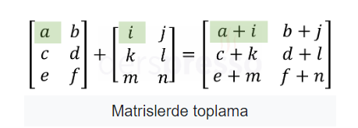
Matrislerde toplama

Slide 5
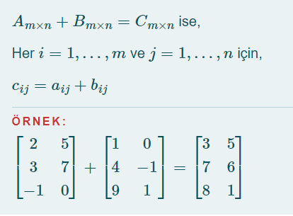
Matrislerde toplama

Slide 6
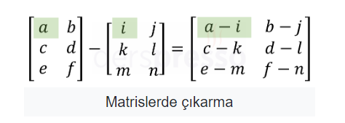
Matrislerde çıkarma

Slide 7
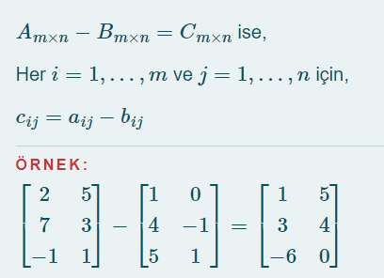
Matrislerde çıkarma

Slide 8
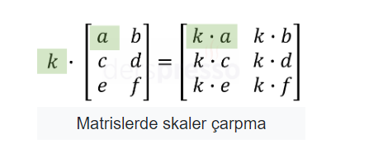
Matrislerde Skaler Çarpma

Slide 9
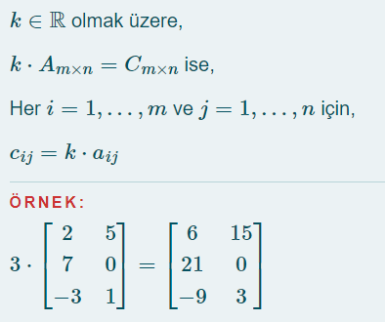
Matrislerde Skaler Çarpma

Slide 10
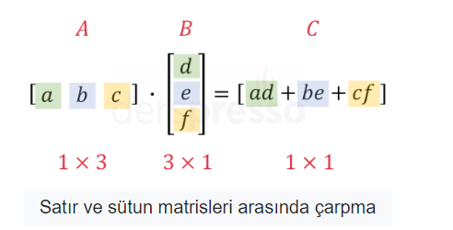
Matrislerde Çarpma

Slide 11
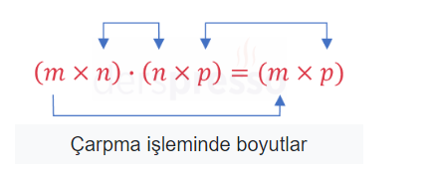
Matrislerde Çarpma

Slide 12
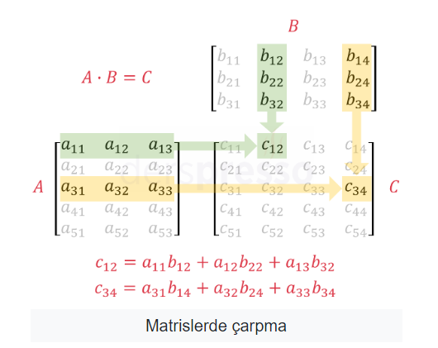
Matrislerde Çarpma

Slide 13
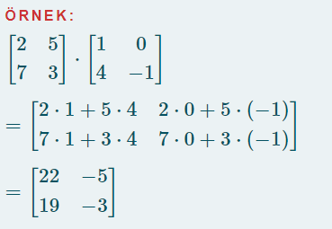
Matrislerde Çarpma

Slide 14
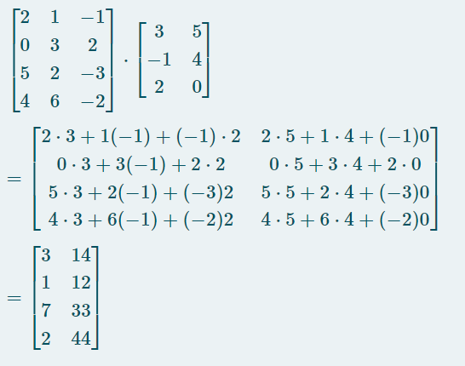
Matrislerde Çarpma

Slide 15
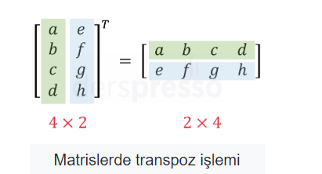
Matrislerde Transpose

Slide 16
Matrislerde Transpose

Slide 17
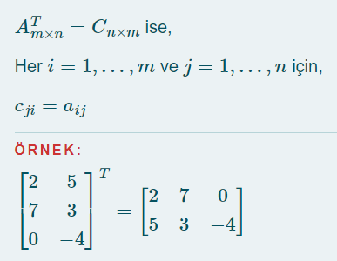
Matrislerde Transpose

Slide 18
Matrislerde Transpose

Slide 19
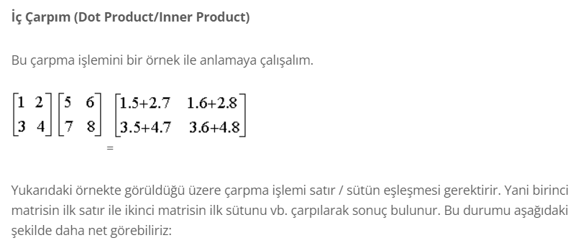
Matrislerde Çarpma

Slide 20
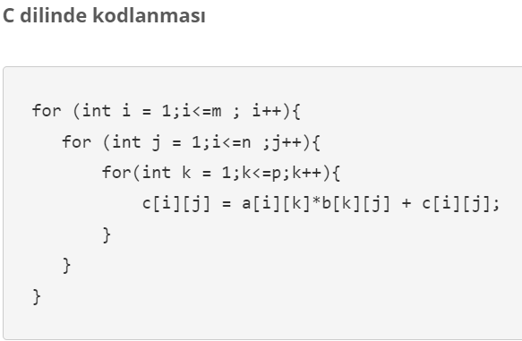
Matrislerde Çarpma

Slide 21
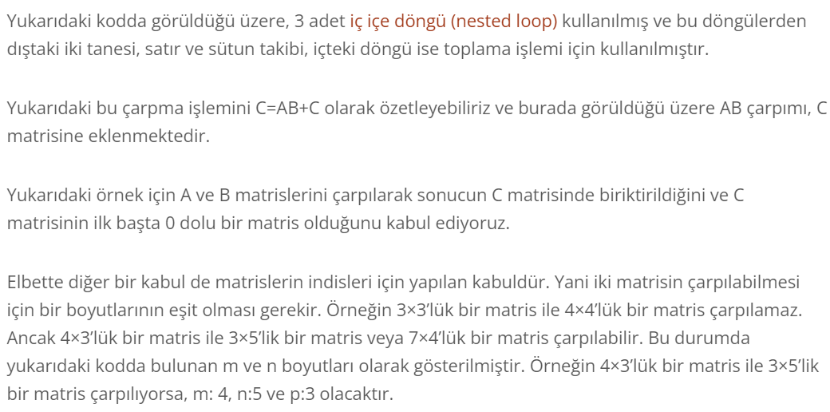
Matrislerde Çarpma

Slide 22
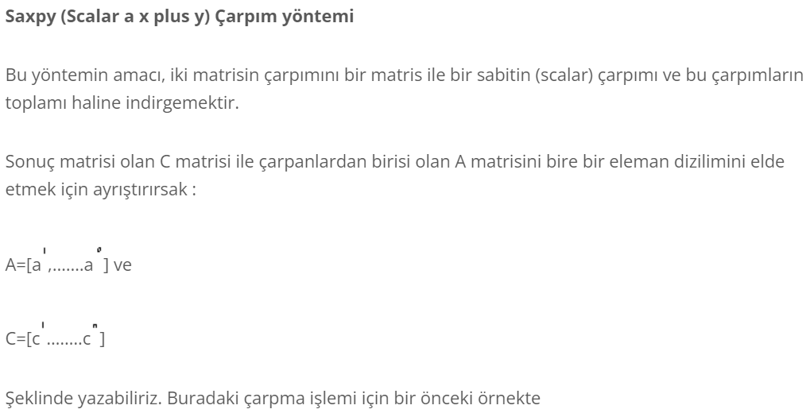
Matrislerde Çarpma

Slide 23
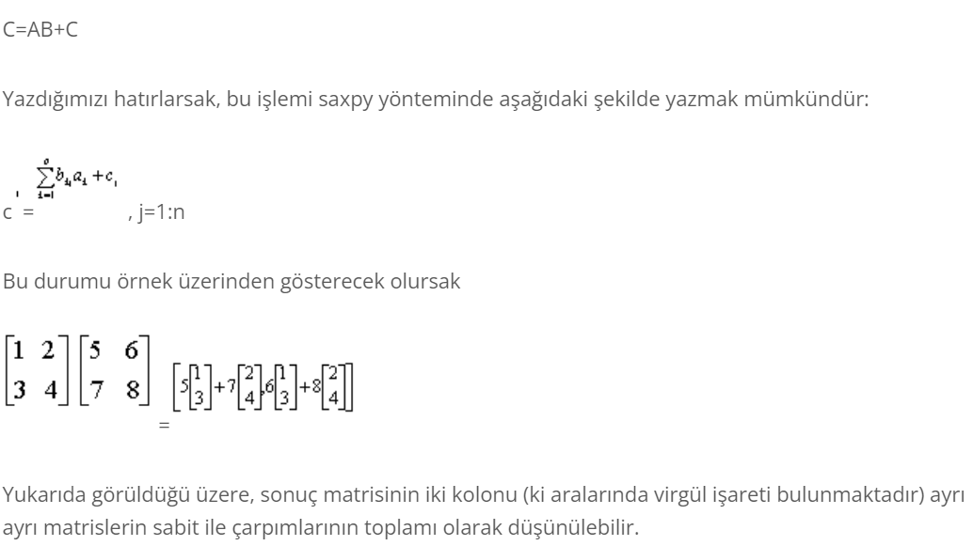
Matrislerde Çarpma

Slide 24
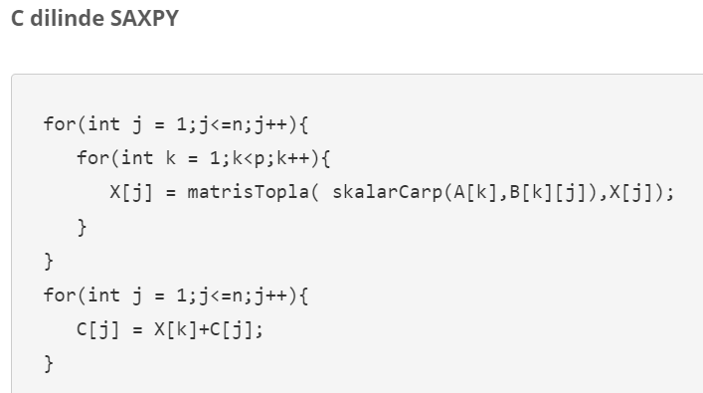
Matrislerde Çarpma

Slide 25
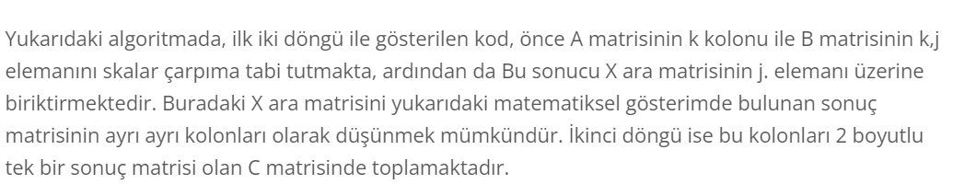
Matrislerde Çarpma

Slide 26
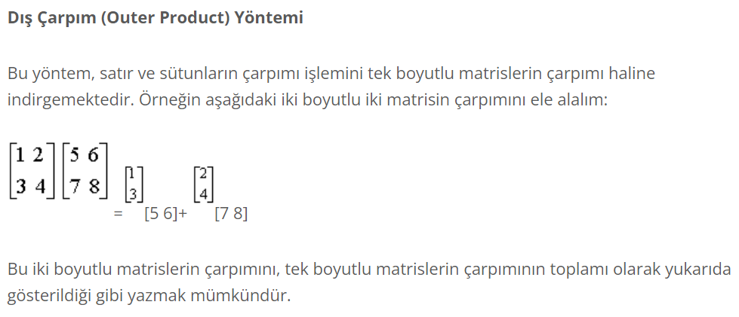
Matrislerde Çarpma

Slide 27
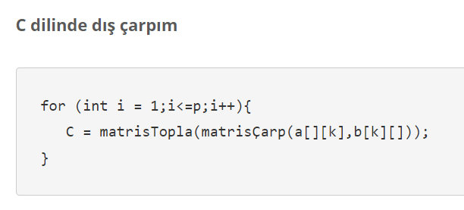
Matrislerde Çarpma

Slide 28
Matrislerde Çarpma

Slide 29
Teşekkürler.

Slide 30
Kaynaklar: 1- Wikipedia Rısc CISC 2- Prof. Dr. Newroz Allahverdi ders notları 3-

